Slide 1
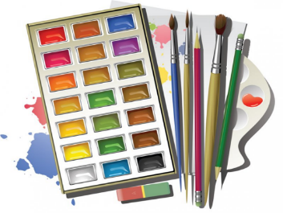
Юные художники.
Консультация для родителей

Slide 2
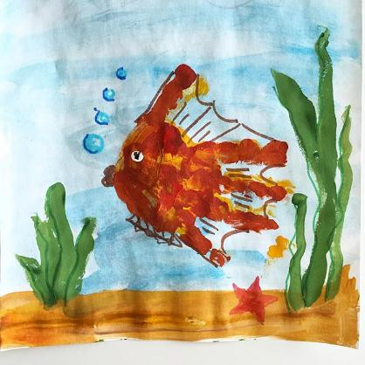
Ладошковая живопись
Данная техника рисования может
использоваться начиная от
младшего возраста, с условием
усложнения композиции.
Наносим краску на ладонь и
ставим ладонью отпечаток на
лист бумаги. Дорисовываем
мелкие детали (Плавники, Глазки…)

Slide 3
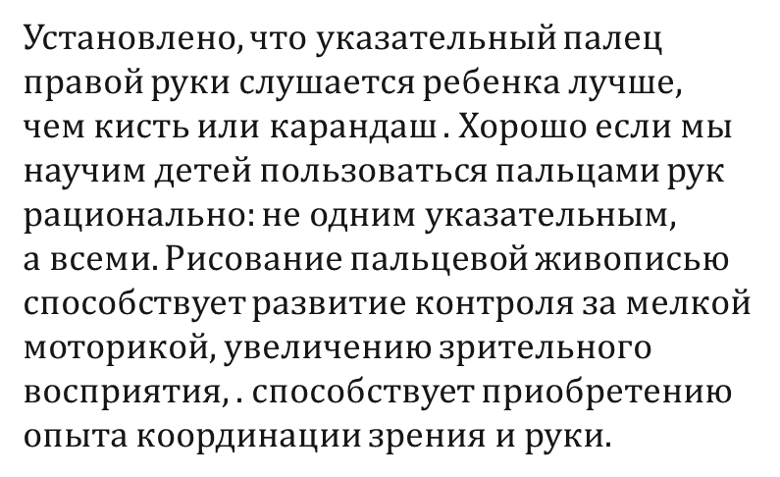
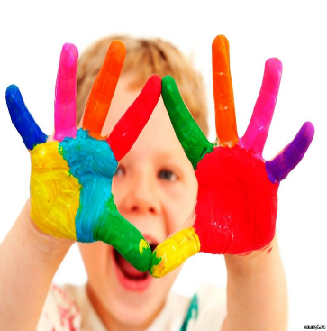

Slide 4
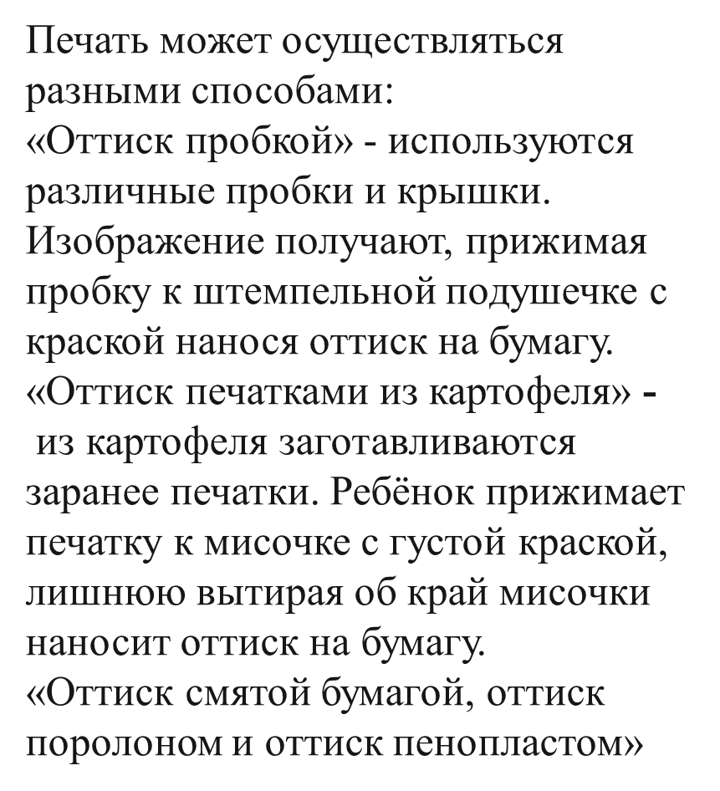
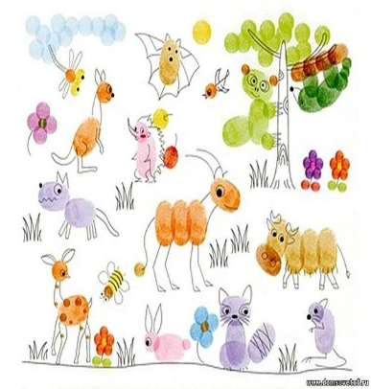

Slide 5
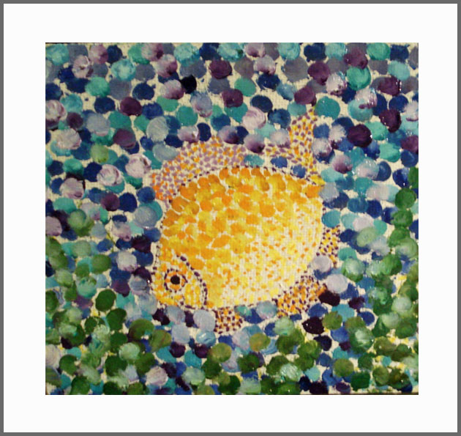
Пуантилизм Точечная живопись, рисование ватными палочками.
Рисование ватными палочками.
Живопись точками.
Ватная палочка смачивается
в воде, после чего на нее
набирается краска. И методом
тычка изображаем рисунок.
Также в методе пуантилизма
можно использовать
фломастеры или маркеры.

Slide 6
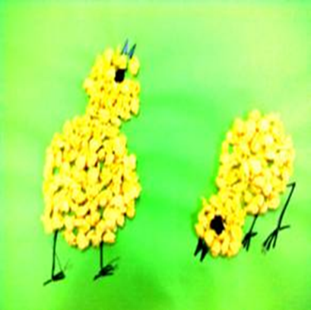

Slide 7
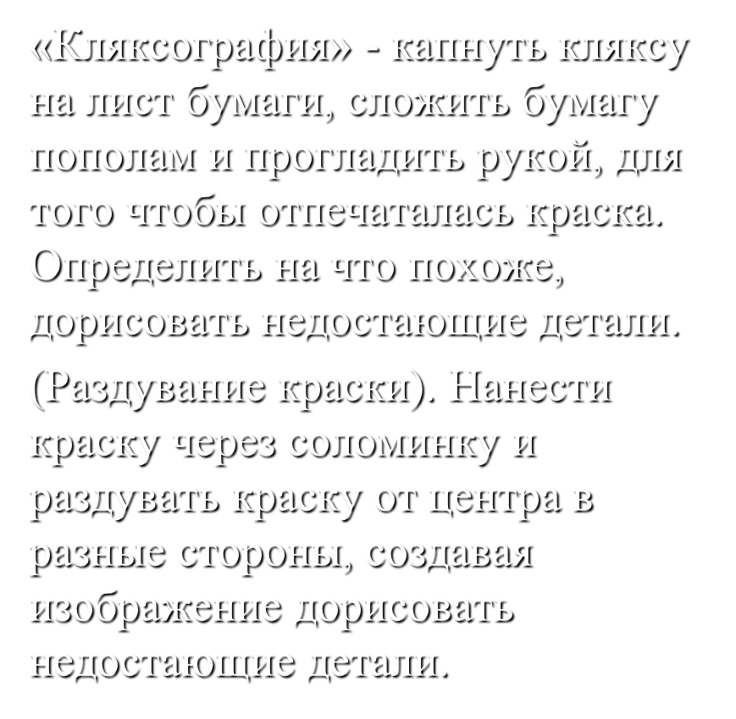
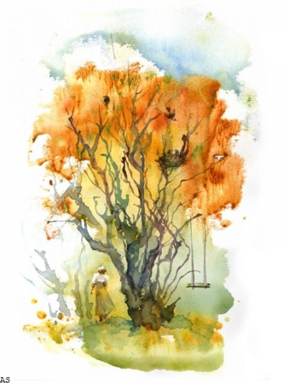

Slide 8
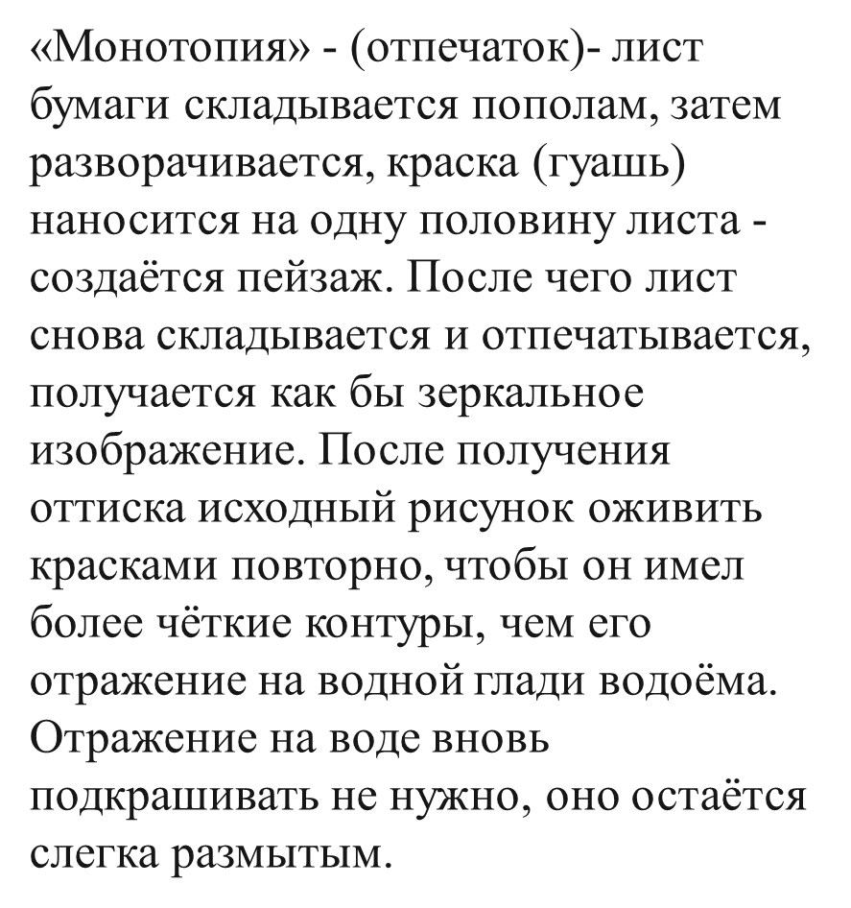
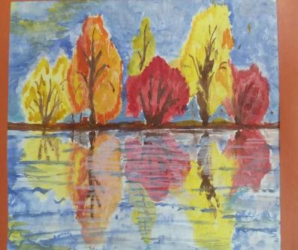

Slide 9
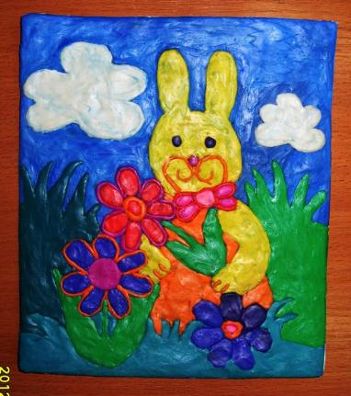
Пластилинография
Рисуем пластилином.
Лепные картины из пластилина.
Это рисунок с помощью пластилина.
Работая с пластилином, дети могут
выплеснуть негативные и закрепить
позитивные эмоции через лепку.
Также развивается мелкая моторика
рук и пальцев, а это напрямую влияет
на развитие речи.

Slide 10
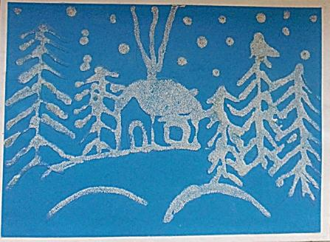
Рисование манной краской
Рисование манной краской
интересное и увлекательное занятие.
Заниматься этим веселым делом можно
дома всей семьей. Созданные работы могут быть подарены в качестве подарка или оставлены дома, как дополнение к интерьеру.

Slide 11
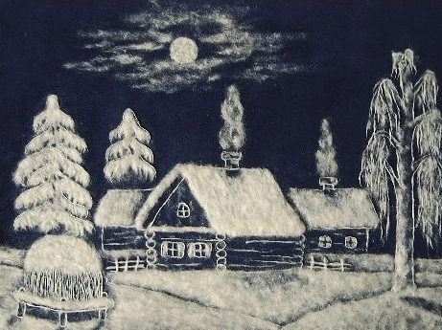
Рисование ватой
Аппликация ватой наносится на темный фон. Отщипываем небольшие кусочки ваты и начинаем составлять композицию. Рисунок изначально нужно продумать, или наметить карандашом, так как вату мы приклеиваем на клей.
Развивает мелкую моторику рук ребенка.

Slide 12
Спасибо за внимание!

